Slide 1
Papel del Médico de Atención Primaria en la adherencia al tratamiento del pacientes trasplantado renal
Dr. José María Morales Cerdán. Hospital Doce de Octubre. Madrid

Slide 2
Caso clínico 1 (I)
Paciente de 62 años con trasplante renal funcionante desde Enero 2010, acude a la consulta en Marzo de 2015 con deterioro de la función renal
Antecedentes familiares:
Padre fallecido por ACVA a los 75 años.
Madre diagnosticada de glomerulonefritis crónica (no biopsiada). Falleció en diálisis a los 70 años sin poder recibir un trasplante renal.
Dos hermanos sanos salvo HTA leve.
Antecedentes personales:
Fue diagnosticado de glomerulonefritis por deposito de IgA a los 45 años.
Clínicamente de presento con proteinuria y hematuria. Se controlo inicialmente bien con IECAs
A los 15 años del diagnostico fue incluido en un programa de diálisis por deterioro crónico irreversible de la función renal.
HTA controlada con IECAs.
Trasplante renal de donante cadáver dos años después de la entrada en diálisis. Evolución excelente sin rechazo ni complicaciones mayores.

Slide 3
Caso clínico 1 (II)
Se revisaba en la consulta de trasplante renal cada 4 meses a partir del tercer año postrasplante. Había faltado en dos ocasiones sin clara justificación.
Última revisión (diciembre 2014):
Creatinina: 1 mg/dl, MDRD 70 ml/m.
Proteinuria negativa.
Tratamiento:
Corticosteroides + tacrolimus + micofenolato mofetil (MMF).
Enalapril 20 mg/día.
Consulta actual (marzo 2015):
Refiere encontrarse clínicamente bien
Creatinina: 1,9mg/dl sin proteinuria
TA: 160/95 mmHg. Diuresis conservada.
Niveles plasmáticos de tacrolimus: 2,5 ng/dl [Rango 5-7 ng/dl].
No había tomado ninguna otra medicación.
Ecografía renal: no mostro obstrucción urinaria.
No datos sugestivos de problemas pre-renales.
Se realizo biopsia del injerto

Slide 4
Interacciones de ciclosporina y tacrolimus
Aumentan los niveles:
Antifúngicos azoles sistémicos.
Diltiazem, verapamil.
Macrólidos (excepto azitromicina).
Inhibidores de la proteasa (HIV).
CyA sobre rapamicina.
Omeprazol.
Antidepresivos (leve).
Amiodarona (leve).
Disminuyen los niveles:
Rifampicina (menos con rifabutina).
Anticonvulsivantes.
Inhibidores de la transcriptasa reversa (HIV).
Octreotido.
Sofosbuvir (HCV).
Potencian la nefrotoxicidad:
AINEs, aminoglucósidos, vancomicina.
IECAs, ARAII.
Rapamicina, everolimus.
Foscarnet.
Amfotericina B.
Contrastes radiológicos.
Melfalan.
Tenofovir.
Crespo, Pallardo, Manual de trasplante renal, Madrid 2012

Slide 5
Pregunta 1
¿Cuál de los siguientes aspectos puede explicar el deterioro de la función renal en el paciente estable tras más de 5 años de trasplante?
La recidiva de la enfermedad original (GN IgA) puede explicarlo.
El paciente no cumplía bien el tratamiento inmunosupresor.
La HTA no controlada puede explicar el aumento de la creatinina.
Es el deterioro que aparece tras muchos años de trasplante renal de manera inexorable.

Slide 6
Caso clínico 1 (III)
Biopsia del injerto:
Presencia de rechazo agudo celular.
No depósitos de IgA.
No proliferación mesangial.
Se pauta tratamiento con choque de Esteroide:
Mejora la función renal: creatininas 1,5 mg/dl. Proteinuria negativa.
Alta con el siguiente tratamiento:
Esteroides 5 mg/día.
Tacrolimus 6 mg/día.
MMF 1 gm /día.
Enalapril 20 mg/día.
Seguimiento mensual durante tres meses.
Petición de Ac anti HLA y Anticuerpos donante especifico (DSA).
No complicaciones infecciosas.

Slide 7
Inmunosupresión con drogas
Esteroides
Ciclosporina
FK-506
Azatioprina
MMF, myfortic
IL-2
Rapamicina
Everolimus
TH
IFNγ
IL-2R
División
Tc
Tc
APC
Tc
Tc
Célula injerto
Notes:
7
7

Slide 8
Algoritmo de tratamiento de un probable episodio de rechazo
Biopsia renal
Lesiones Border-line
Rechazo agudo celular
Rechazo agudo humoral
RAC I ó IIA
RAC IIB ó III
Bolos de esteroidse Tacrolimus/micofenolato Recambios plasmáticos y/o gamaglobulina policlonal
¿Optimizar Inmunosupresores?
Bolos de esteroides
Anticuerpos antilinfocitarios
Resistencia al tratamiento
Anticuerpos antilinfocitarios
Nueva biopsia renal y actuar según hallazgos
Nuevo ciclo de recambios plasmáticos y/o gamaglobulina policlonal Rituximab ¿Bortezomib?
Arias M, Campistol JM, Morales JM (editores). Manual de Trasplante renal- 2ª Ed. Madrid : Pfizer SLU. 2011
Notes:
En: Arias M, Campistol JM, Morales JM (editores). Manual de trasplante renal (2ª edición), Madrid 2011. Pfizer SLU. ISBN: 978-84-938545-7-7

Slide 9
Vida media proyectada: trasplante renal standard vs trasplante con donantes “expandidos” vs lista de espera
UNOS 2002
Vida media proyectada(años)
Grupos de edad
Notes:
9
9

Slide 10
Factores implicados en la supervivencia de los injertos/pacientes a largo plazo
Donación de vivo o cadáver.
Edad del donante y receptor.
Enfermedad original: diabetes.
Enfermedad cardiovascular pretrasplante.
Hiperinmunizacion/retrasplantes.
Episodios de rechazo agudo.
Neoplasias.
Infecciones graves.
Tratamiento inmunosupresor.
Correcto seguimiento. Servicio Nacional de Salud.
Adherencia al tratamiento inmunosupresor (y concomitante).

Slide 11
Definición de no-adherencia la tratamiento inmunosupresor
Omisión frecuente de la medicación inmunosupresora por el paciente (admitida por él).
Niveles bajos de la medicación inmunosupresora (tacrolimus, CyA, MMF).
Falta de asistencia frecuente a la consulta.
Falta de asistencia frecuente al laboratorio bioquímico.
Wiebe et al, AJT 2012,12:1157

Slide 12
Causa de pérdida del injerto y no-adherencia
Sellares J, et al. Am J Transplant. 2012;12(2):388-99.

Slide 13
Understanding the causes of kidney transplant failure: the dominant role of antibody-mediated rejection and nonadherence.
Sellares J, et al. Am J Transplant. 2012 Feb;12(2):388-99.
Notes:
13

Slide 14
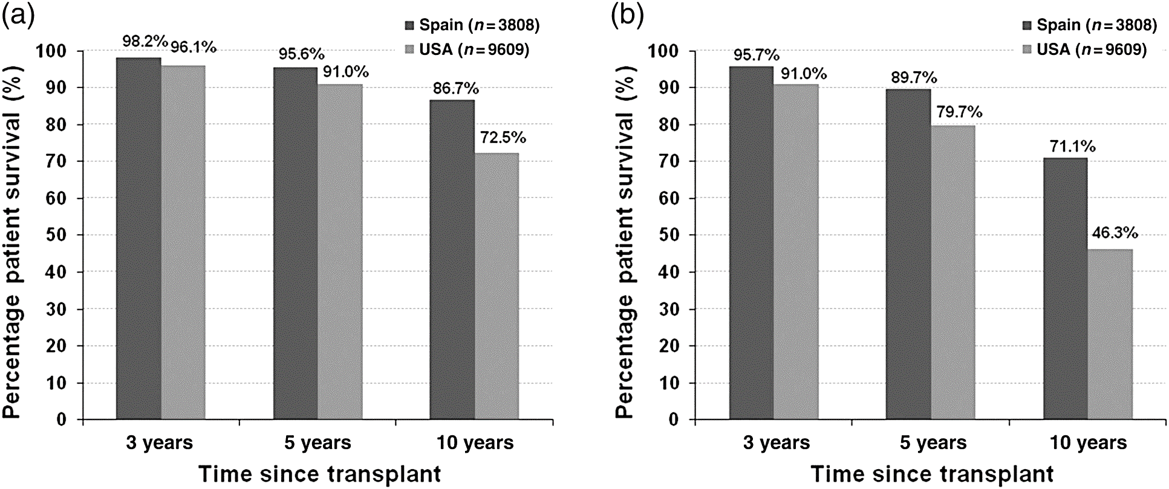
The 10-year recipient survival was 86,7% for Spanish and 76,5% for US recipients (P < 0,001).
In recipients with diabetes, the survival at 10 years were 71,1 and 46,3% (P < 0,001).
Nephrol Dial Transplant. 2012;28(1):213-220.
Notes:
I would like to finish by this recent publication summarizes some of the ideas I've discussed in my talk. In this paper we compare two major groups of kidney transplant patients in Spain and the U.S., with all necessary statistical adjustments as happened in the comparison between Europe and the U.S. Opelz survival of the Spanish renal transplant was surprisingly better than Americans

Slide 15
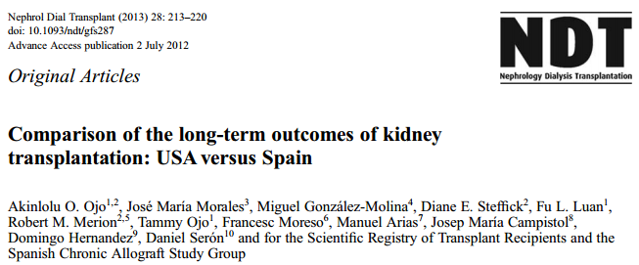
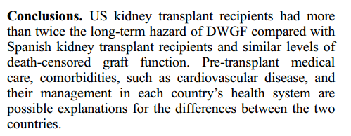
Nephrol Dial Transplant. 2012;28(1):213-220.
Notes:
Conclusions. US kidney transplant recipients had more than twice the long-term hazard of DWGF compared with Spanish kidney transplant recipients and similar levels of death-censored graft function. Pre-transplant medical care, comorbidities, such as cardiovascular disease, and their management in each country’s health system are possible explanations for the differences between the two countries.
15

Slide 16
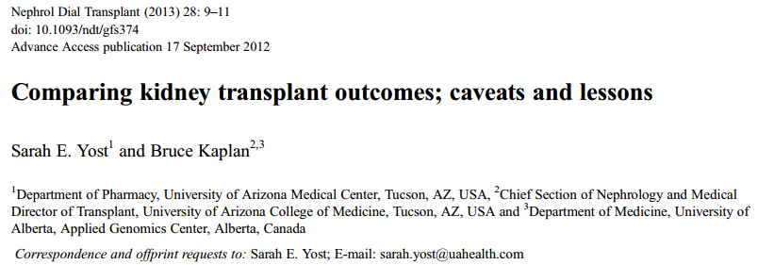
It is possible that the long-term outcomes of kidney transplant in the USA are hampered by financial barriers leading to non-adherence and lack of access to specialists in the field of transplant. These factors undoubtedly contribute far greater than in other countries that have nationalized healthcare or provide medication coverage for all constituents including Spain Kidney transplant recipients from Spain receive their care from the same medical team from the onset of ESRD through the post-transplant period which could contribute to longterm patient and allograft survival. In Spain, patients have access to medications including immunosuppression paid by a publicly funded National Health Service regardless of their ability to pay
However, the study by Ojo et al. also highlights that mortality in renal transplant recipients can be influenced by factors not easily captured on databases and challenges us to consider variables in national registries that are currently unavailable.
Nephrol Dial Transplant (2013) 28: 9–11

Slide 17
Pregunta 2
¿Cómo se puede mejorar la adherencia al tratamiento inmunosupresor en el trasplantado renal?
No incluir en lista de trasplante a los pacientes transgresores en diálisis.
Educación y buen apoyo familiar.
Seguimiento correcto con acceso libre de por vida a la medicación inmunosupresora.
Privatización de servicios sanitarios.

Slide 18
Aspectos de la no-adherencia al tratamiento en el paciente con trasplante renal: opiniones de los enfermos no cumplidores
Piensan que dejar alguna toma no es importante y tampoco faltar a alguna revisión (son muchas).
Algunos piensan que toman dosis muy altas de inmunosupresores.
Solo toman la medicación anti-rechazo, la medicación concomitante no es importante.
Pueden abandonar la medicación durante semanas (no pasa nada) y luego la toman la semana antes de la consulta.

Slide 19
Cómo mejorar la adherencia al tratamiento en el paciente trasplantado renal
Simplificando el tratamiento inmunosupresor (una dosis).
Disminuir el numero de medicamentos.
Atención especial a la medicación en las visitas a la consulta (revisión concienzuadamente, papel de la enfermera).
Atención especial a los enfermos a riesgo de no-adherencia: llamadas desde la consulta.
Apoyo centro de salud (medico y enfermera).
Servicio Nacional de Salud/Educación/Información para enfermos y familiares.

Slide 20
Pregunta 3
En el paciente con trasplante renal la adherencia al tratamiento se considera:
Solo son obligatorios los fármacos inmunosupresores.
La adherencia incompleta no es dañina si la función renal se mantiene normal.
El mal cumplimiento del tratamiento, completo o incompleto, aumenta el riesgo de pérdida del injerto.
Imposible de cumplir bien por el elevado número de fármacos que un enfermo recibe.

Slide 21
Pacientes de riesgo para la no adherencia
Adolescentes.
Enfermos psiquiátricos.
Pacientes con problemas sentimentales (desengaños amorosos…).
Pacientes con problemas graves de salud en la familia.
Mal soporte familiar y social.
Nivel educacional bajo.
Vida desordenada y hábitos tóxicos (drogas, alcohol..).

Slide 22
Caso clínico 1 (IV)
Un mes después del alta es revisado en la consulta mostrando:
Función renal normal (creatinina: 1 mg/dl).
Proteinuria 0,20 gr/día.
Niveles de tacrolimus: 6 ng/dl.
TA: 140/80 mmHg.
Ac anti-HLA de clase II a titulo medio, DSA negativo.
Se decide paso a tacrolimus de liberación retardada.
Paso 1:1 sin problemas con buen tolerancia.

Slide 23
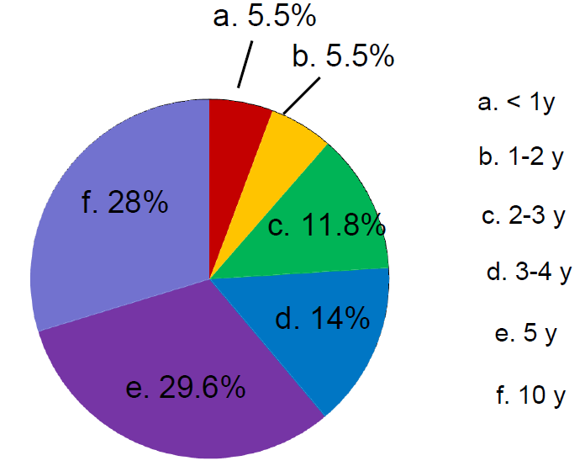
Adherencia influenciada por…
Dosis noche
Tiempo de Tx
Con > frecuencia de dosificación

Slide 24
Adherencia Estudio ADMIRAD
Con la formulación de tacrolimus en liberación retardada:
La adherencia al tratamiento fue mejor con Advagraf : 88,2% vs 78,8% (p=0,0009).
Más pacientes tomaron su dosis dentro de las 2 horas de intervalo de ingesta: 83,7% vs 73,4% (p=0,0015).
Kuypers et al. Transplant Int 2011; 24(S2): 199, Abstr. RO-256

Slide 25
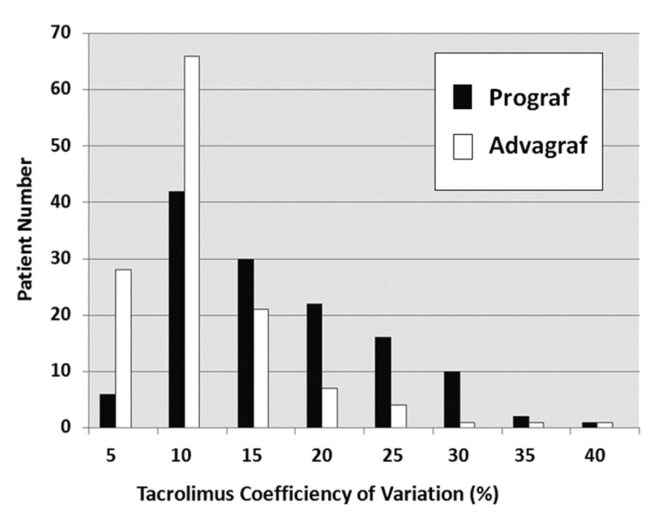
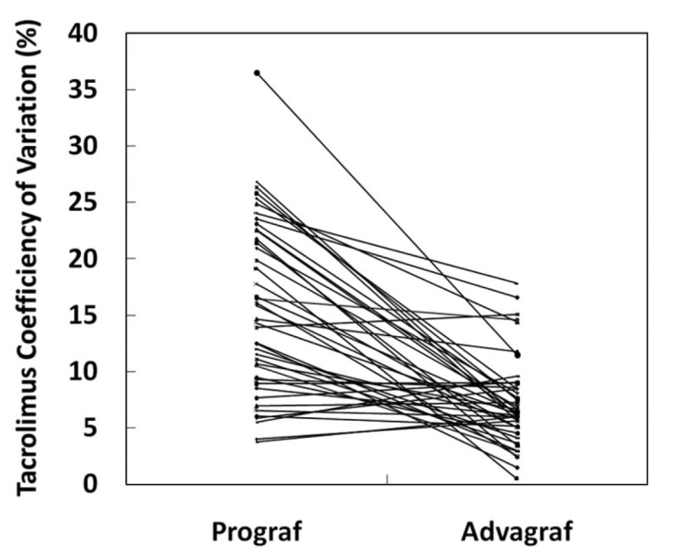
Variabilidad
Figura 2
Figura 3
% CV con monohidrato de tacrolimus es diferente a formulación de liberación prolongada (p=0,006).
Tras la conversión, el % CV se reduce de 14,0% ± 7,5% a 8,5±5% , p<0,05.
El nivel de creatinina sérica, hemoglobina, peso, edad o género, en el momento de la conversión no influyeron en el % CV intrapaciente.
La conversión de tacrólimos a la formulación de liberación retardase relacionó con un descenso significativo de la variabilidad intrapaciente de la C_{min}

Slide 26
Función renal Estudio REVOLUTION
MDRD
(in patients reinitiating HD MDRD=0)
Evolución de la función renal en 1456 pacientes convertidos de tacrolimus de la liberación rápida prolongada
dentro de la práctica clínica diaria.
-0.6 ml/min/year
Guirado L et al. Transplant Direct. 2015;1(7):e24.

Slide 27
Pregunta 4
En cuanto a la medicación inmunosupresora, ¿cómo podemos mejorar la adherencia?
El paso a drogas de liberación retardada mejora la adherencia.
Fundamental limitar el numero y las dosis.
Seguimiento clínico recordando la importancia de la mediación.
Pago (aunque limitado) por la medicación.

Slide 28
Caso clínico 1 (V)
En octubre de 2015 acude a Urgencias por dolor precordial.
En los últimos meses:
Ganancia de peso.
TA mal controlada.
Ha vuelto a fumar.
Stress acusado por problema familiar.
Función renal: creatinina 1,2 mg/dl, proteinuria 0,15 gm/día.
Niveles plasmáticos de tacrolimus: 5 ng/dl [rango 5-7 ng/dl].
Colesterol 255 (LDL-C: 130, HDL-C 45), glucosa 100 mg/dl.
TA 160/100 mmHg.
Fondo de ojo: grado II, HVI en el electro sin evidenciar datos sugestivos de enfermedad coronaria. Enzimas normales.
Alta con:
Amlodipino + enalapril, AAS, corticoesteroides, tacrolimus (Lib retardada) y MMF.
Se recomienda ejercicio físico y alimentación sana.
Se solicita interconsulta a cardiología para seguimiento.

Slide 29
Probabilidad del primer episodio de enfermedad coronaria hasta los 7 años postrasplante = 6,8%, IC del 95% (5,7% al 8,0%)
Enfermos con EC = 190.
Enfermos con EC y datos basales = 130.
Enfermos con EC a partir de 6 meses = 85.
Marcen R, Morales JM. ATC 2012
Notes:
29

Slide 30
Enfermedad cardiovascular postrasplante a los 10 años. Forum Renal (2592 Txs)
 | ≺ 40 yr: 672 % | 40-60 yr 1320 % | ≻ 60 yr 600 %
IAM | 1.3 | 3.8 | 4**
Angina | 1.3 | 3.7 | 4.7**
By-pass coronario | 0.1 | 0.8 | 1.2
Insuficiencia cardiaca | 0.4 | 5.3 | 11.3***
ACV | 0.4 | 2.2 | 2.7**
Claud Inter. | 0.6 | 2.5 | 4.5***
***P ≺ 0.001,** p ≺ 0.005

Slide 31
HTA. Postrasplante renal
Incidencia: 70-90% de los enfermos.
No hay contraindicación para utilizar ningún fármaco antihipertensivo.
Se pueden usar:
Diuréticos.
Betabloqueantes.
Alfabloqueantes.
IECAs.
ARAs.
Antagonistas canales del calcio.
Vasodilatadores.
No está demostrada la superioridad de ninguno de ellos.
TA < 130/80 mmHG

Slide 32
Dislipemias postransplante
Incidencia: 35-60%.
Hiperlipidemia:
Elevación colesterol total.
Elevación LDL-colesterol.
Elevación de triglicéridos.
Factores de riesgo:
Edad.
Hipercolesterolemia pre-TR.
Inmunosupresión.
Corticosteroides.
Ciclosporina.
Diuréticos.
Tratamiento:
Dieta.
Inhibidores de HMG-CoA reductasa (Atorvastatina).
Fibratos: gemfibrozil.
Objetivo LDL-colesterol < 100 mg/dl

Slide 33
Diabetes postrasplante
Incidencia: 15-20%.
Factores de riesgo:
Edad avanzada.
Obesidad.
Historia familiar.
Infección VHC.
Inmunosupresores:
Corticosteroides.
Tacrolimus.
Sirolimus, everolimus.
Tratamiento:
Dieta.
Actividad física.
Supresión del tabaco.
Control de HTA y dislipidemias.
Cambios inmunosupresión:
Suspender esteroides.
Cambio TAC por CsA.
Hipoglucemiantes:
Insulina.
Antidiabéticos orales:
Meglitinidas (Repaglinida).
Sulfonilureas.
Glitazonas.
Biguanida (metformina).
Inhibidores alfa-glucosidasa.
Sulfonilurea + biguanida o inhibidor de alfa-glucosidasa o glitazonas.
Biguanida + meglitinida o glitazonas.
Objetivos tratamiento:
Glucosa ayunas 90-130 mg/dl.
Glucosa postprandial <180 mg/dl.
HbA1c <7%.

Slide 34
Medicación concomitante (no inmunosupresora) en el trasplantado renal
HTA: IECAs, CA, diuréticos.
Enfermedad cardiovascular: antiagregantes, estatinas.
Diabetes postrasplante: ADO, insulina.
Proteinuria: IECAs, ARA II, espirolactona.
Protectores gástricos.
Profilaxis infección urinaria.
Drogas antineoplásicas.

Slide 35
Pregunta 5
La medicación no inmunosupresora en el trasplante renal. Importancia de la adherencia terapéutica
El control de las drogas concomitantes en el trasplante renal es menos importante.
El control de la TA, el colesterol y la glucemia son esenciales en el paciente trasplantado.
Solo debe hacerse énfasis en la diabetes postrasplante y por tanto en las drogas antidiabéticas.
Solo cobertura sanitaria completa para las drogas inmunosupresoras.

Slide 36
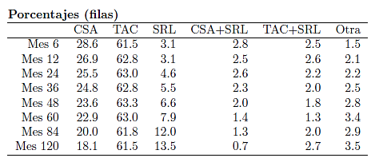
Immunosupresión durante el estudio: 10 años Forum Renal (estudio español)
ICN 91%
80% ICN
Induction therapy in immunological risk patients (ATG; S, TAC, MMF)
Morales JM, Marcen R, TTS Congress Hong-Kong 2016

Slide 37
Supervivencia del paciente Causas de muerte vs edad del receptor
 | ≺ 40 yr Número: 27 7% | 40-60 yr Número 168 15% | ≻ 60 yr Número 199 50%
CDV | 30 | 32 | 30
Infeccion | 19 | 18 | 20
Cáncer | 15 | 20 | 12
Enfermedad hepática | 0 | 0,6 | 3
Desconocida | 18 | 24 | 22
Otras | 18 | 5,4 | 13

Slide 38
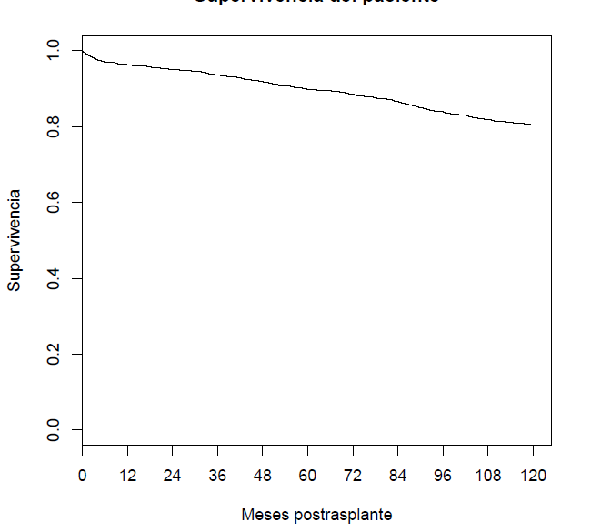
Supervivencia del paciente: global y según edad Forum renal
Superviencia global
95%*
80,5%
84%
55%
p≺ 0,001
Morales JM, Marcen R, TTS. Congress Hong-Kong 2016

Slide 39
Causas de muerte vs edad del receptor
 | ≺ 40 yr N= 27 (7%) | 40-60 yr N= 168 (15%) | ≻ 60 yr N= 199 (50%)
CDV | 30 | 32 | 30
Infeccion | 19 | 18 | 20
Cáncer | 15 | 20 | 12
Enfermedad hepática | 0 | 0,6 | 3
Desconocida | 18 | 24 | 22
Otras | 18 | 5,4 | 13
Factores de riesgo para la muerte:
Edad receptor.
Sexo (varón)
HCV + ç ECV y diabetes.
PreTx.
edad donante.
NTA.

Slide 40
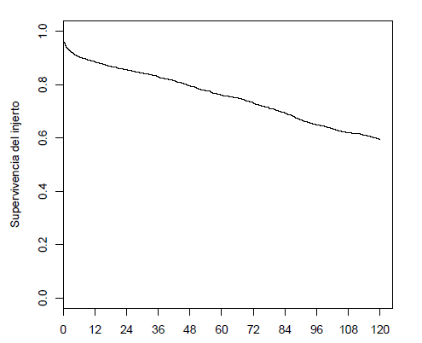
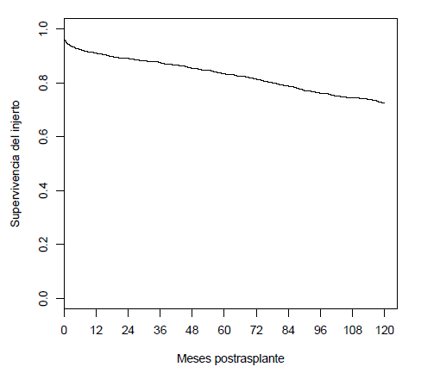
Supervivencia global del injerto a los 10 años
Muerte censurada
Sin censurar muerte
72.6%
59,5%
Morales JM, Marcen R. TTS Congress Hong-Kong 2016

Slide 41
Supervivencia del injerto sin censurar la muerte a los 10 años según la edad
82%
79%
67,7&
62%
64,6%
38,3%

Slide 42
Causas de pérdida del injerto vs edad del receptora los 10 años
 | < 40 años | < 40 años | < 40 años
NCI | 41,6 | 41,6 | 41,6
Exitus con función | 11,9 | 37 | 51
RA | 16,8 | 8 | 7
Vascular prob | 12 | 11 | 7
De novo GN | 1 | 0,2 | 0,3
Recurr. GN | 6,9 | 2,1 | 0,6
Otras recurr. | 2 | 0,5 | 0,6
Otras | 11,9 | 9,3 | 9,5

Slide 43
Papel de los médicos de Atención Primaria en el manejo crónico del trasplante renal
Control de la función renal y la proteinuria.
Adherencia terapéutica fundamental:
Drogas inmunosupresoras.
Medicación concomitante.
Control de los factores de riesgo cardiovascular:
Dieta.
Peso.
Tensión arterial.
Glucosa.
Colesterol.
Tabaco.
Detección de otros problemas frecuentes: neoplasias.
Vacunaciones estacionales.

Slide 44
Conclusiones
El cumplimiento terapéutico en el enfermo trasplantado renal es fundamental para evitar la pérdida de los injertos y la muerte del paciente.
El incumplimiento parcial o total de la medicación inmunosupresora facilita la presencia de rechazo agudo y la perdida de los injerto por rechazo crónico humoral.
La disminución de las dosis y el numero de drogas facilita la adherencia.
El SNS (acceso libre a la medicación) , la educación sanitaria y el control adecuado en el hospital y en el centro de salud pueden mejorar el cumplimiento terapéutico.
El cumplimiento debe ser estricto tanto para las drogas antirechazo como para el tratamiento concomitante.
La labor del médico de atención primaria puede mejorar la adherencia terapéutica de los enfermos trasplantados renales y por consiguiente los resultados a corto y largo plazo.

